Slide 1

HAVZA MESLEK YÜKSEKOKULU
FİZYOTERAPİ
FTP 122-KİNEZYOLOJİ
ÖĞR.GÖR.KÜBRA TUZ

Slide 2

ÜST EKSTREMİTE KİNEZYOLOJİSİ
FTP 122-KİNEZYOLOJİ
Hafta-5

Slide 3
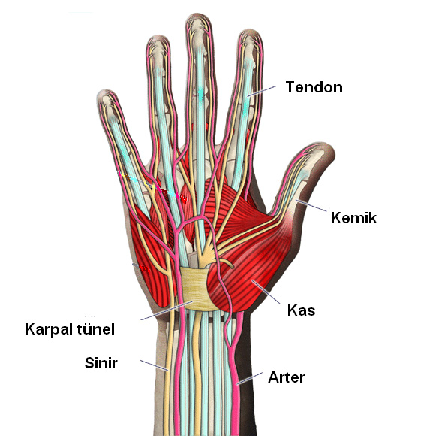

El-el bileği kompleksi

Slide 4
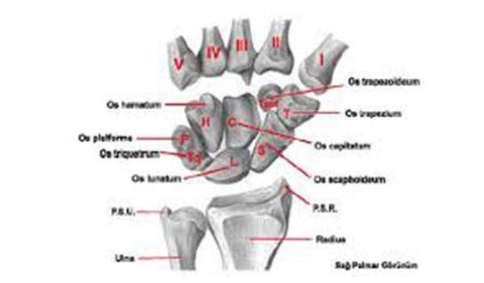
8 karpal, 5 metakarpal, 14 falankstan oluşur.
Proksimal sırada skafoideum, lunatum, triquetrum, psiform
Distal sırada trapezium, trapezoideum, capitatum ve hamatum

Slide 5
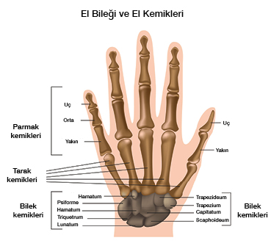

Slide 6
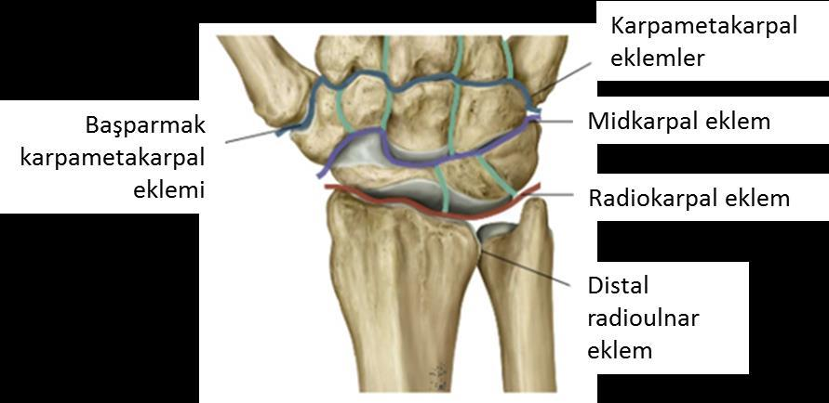
Eklemler
Radiokarpal eklem
Midkarpal eklem
  İnterkarpal eklemler
Karpometakarpal eklemler
Metakarpofalangeal eklemler
İnterfalangeal eklemler

Slide 7
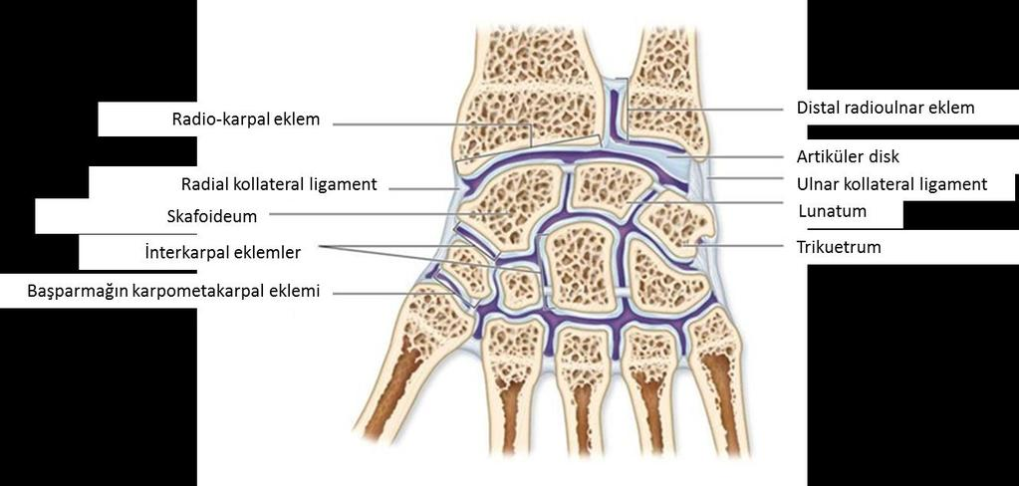

Slide 8
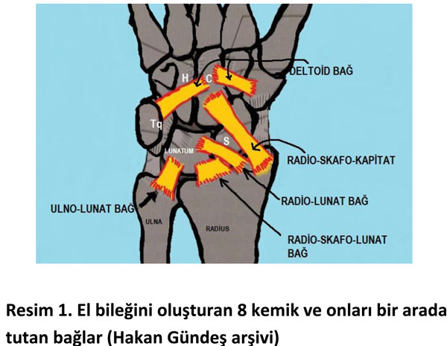

Slide 9
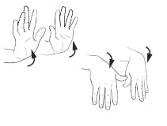
El bileği Hareketleri
El bileği fleksiyonu: FCR (median), FCU (ulnar), FDS (median)
El bileği ekstansiyonu ECRL,ECRB,ECU kasları
El bileği abduksiyonu (radial deviasyon) fleksör ve ekstansör karpi radialisin kombine kasılması

Slide 10
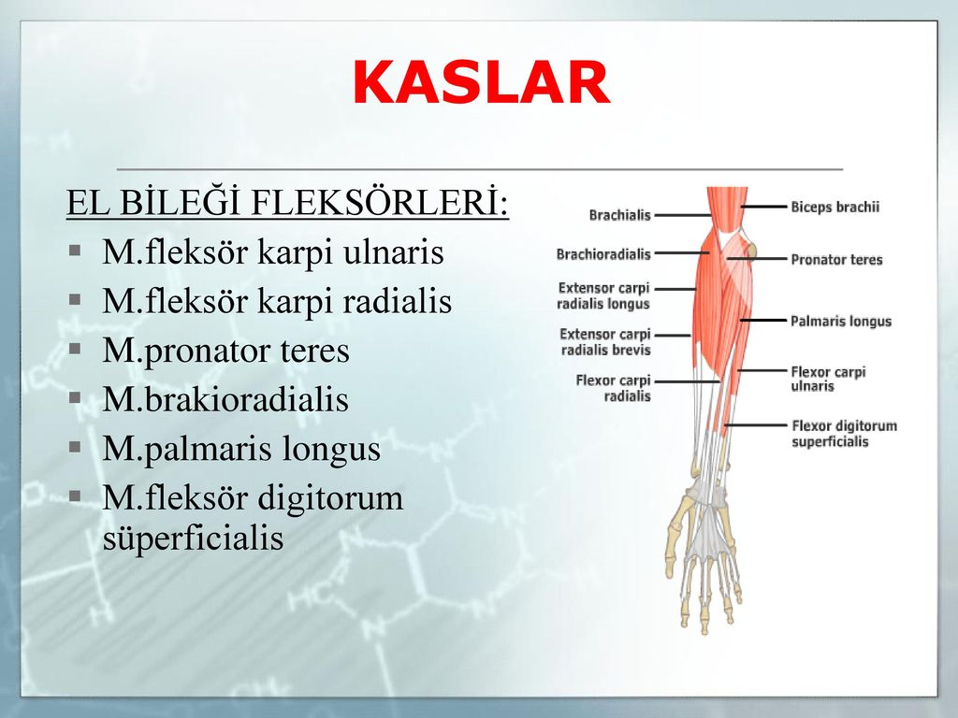
Tüm bu kaslar proksimal falankslarda fleksiyon, orta ve distal falankslarda ekstansiyon yaptırırlar.

Slide 11
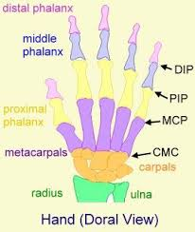
Radiokarpal eklem
Sirkumdiksiyon ve rotasyon dışında tüm yönlerde hareket
Karpal eklemlerin el bileği hareketine herhangi bir katkısı yoktur.

Slide 12
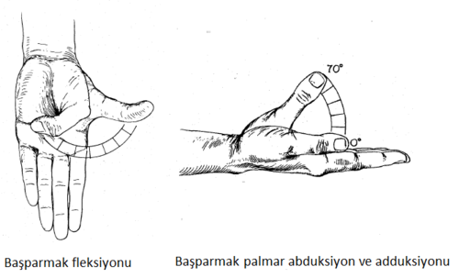
CMK eklem
Başparmak dışında planar tiptedir.
2. ve 3. KMK eklemlerde özellikle hareket yok
4. ve 5. KMK eklemlerde yumruk yapıldığında hafif bir fleksiyon
1. KMK eklem ise geniş ve çok çeşitli yönlere hareket izni verecek şekilde oluşturulmuş eyer şeklinde bir eklemdir.

Slide 13
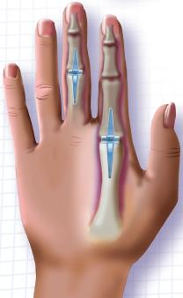
Metakarpofalangeal eklem
Başparmağınki dışında kondiller eklem olup, fleksiyon-ekstansiyon, abd-add hareketlerini yapabilirler.
1. MKF eyer menteşe tipinde olup fleksiyon ve ekstansiyona izin verir.

Slide 14
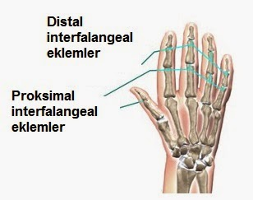
İnterfalangeal eklem
Başparmağın tek, diğer parmakların iki tane İF eklemi vardır.
Tüm İF eklemler menteşe tipidir ve fleksiyon-ekstansiyon hareketine izin verir.

Slide 15
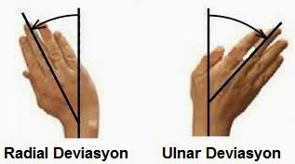
Radial Deviasyon
Fleksör ve Ekstansör Karpi Radialis kaslarının kombine kasılması sonucu olur.
Abduktör pollisis longus, ekstansör pollisis breves, ekstansör indisis ve supinatorius yardımcı kaslar olarak görev alır.

Slide 16
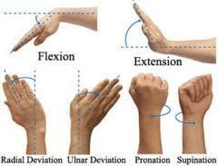
Ulnar Deviasyon
Ekstansör ve Fleksör Karpi Ulnaris kaslarının kombine kasılması sonucu olur.
Ekstansör ve Fleksör digitorum kasları da zorlu abd ve add hareketlerine katılırlar.

Slide 17
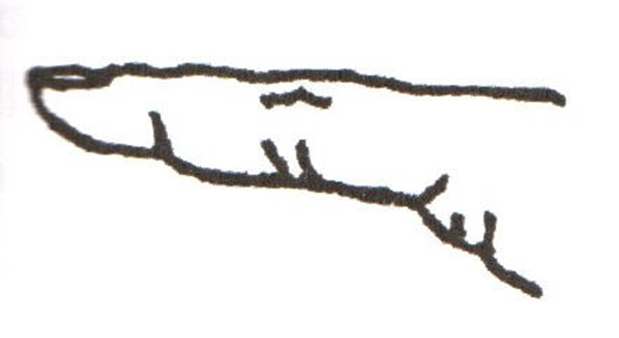
Tam ekstansiyon
MKF, PİF, DİF eklemleri ekstansiyonda
MKF üzerinde ekstansör digitorum longus, PİF ve DİF üzerinde de

Slide 18
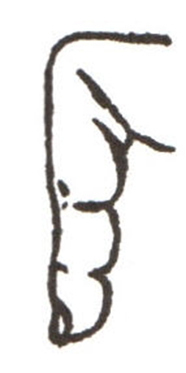
Lumbrikal pozisyon
MKF fleksiyonda, PİF ve DİF ekstansiyondadır.
MKF üzerinde lumbrikal ve interosseal kaslar, PİF ve DİF üzerinde ekstansor digitorum longus etkilidir

Slide 19
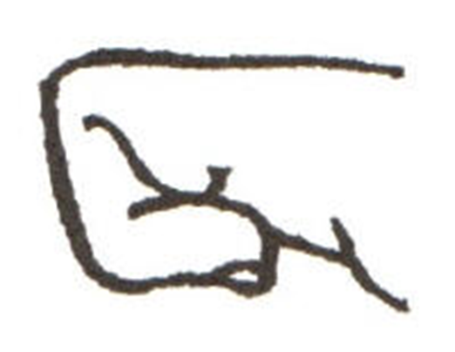
Kanca pozisyonu
MKF ekstansiyonda, PİF ve DİF fleksiyondadır.
MKF üzerinde ekstansör digitorum, PİF ve DİF üzerinde fleksör digitorum longus etkilidir.

Slide 20
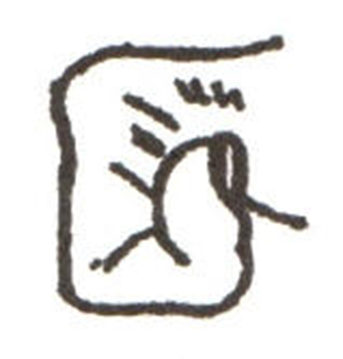
Tam fleksiyon
MKF, PİF ve DİF fleksiyondadır.
Hepsinde fleksör digitorum longus etkilidir

Slide 21
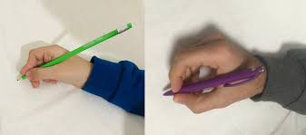
Elin kavrama ve kavrama dışı aktiviteleri

Slide 22
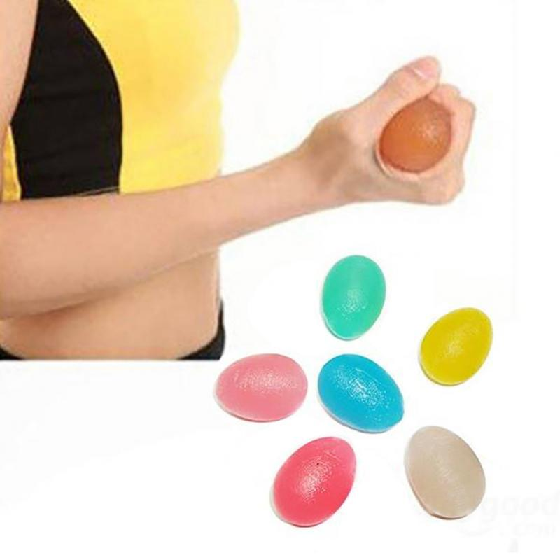
Güçlü kavrama
Cisim 3 yüzey arasında arasında tutulur. Bu yüzeylerden biri kısmen fleksiyonda olan parmaklar, ikincisi avuç içi, üçüncüsü de başparmaklardır.
Başparmak bir miktar oppozisyonda olmakla beraber güçlü bir add yapmakta ve sıkıştırıcı güç uygulamaktadır.
Örneğin; bir çekiç ile duvara çivi çakma. Çekiç elde sıkıca tutulurken omuz, dirsek ve el bileğindeki hareket ile bu çekiç çivinin üzerine vurur.

Slide 23
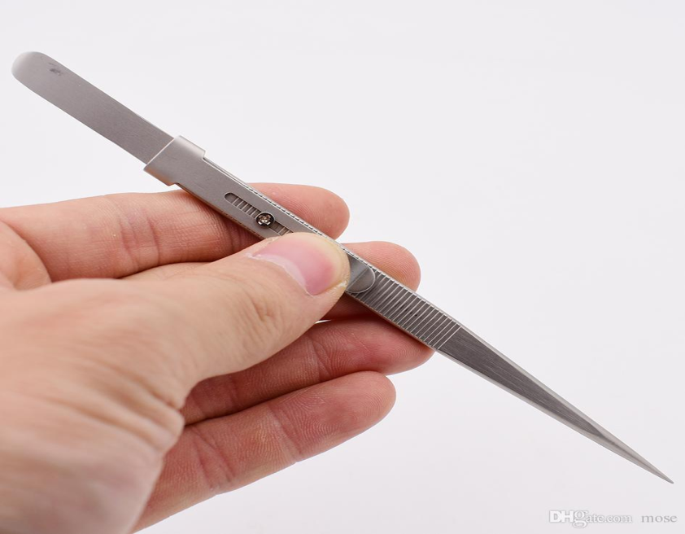
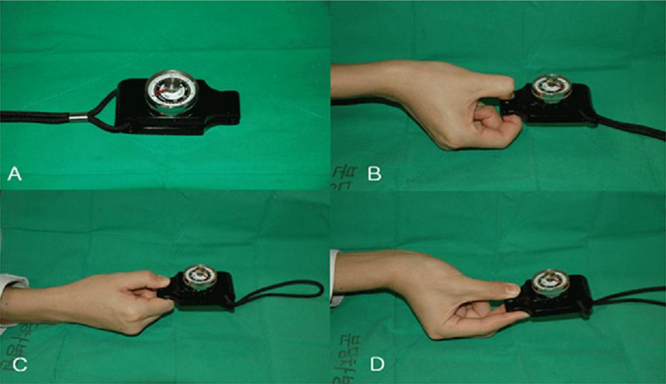
Hassas kavrama
Elin içinde tutulan cisim amaca yönelik olarak manipule edilir.
Hassas kavrama sırasında parmaklar genellikle fleksiyondadır.
Küçük cisimler başparmak ile 2. veya 3. parmakların uçları arasında tutulur. Obje büyüdükçe daha ulnar parmaklar da kavramaya katılırlar.
Hassas aktiviteler genellikle parmakların pulpaları arasında tutulan cisimlerle gerçekleşir.
En tipik hassas kavrama şekilleri palmar, uç ve lateral kavramalardır.

Slide 24
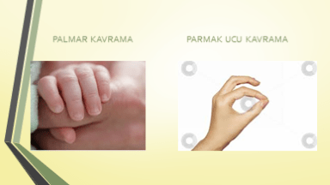

Slide 25
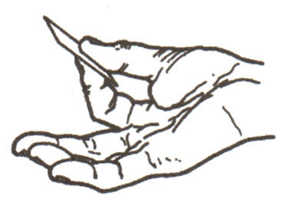
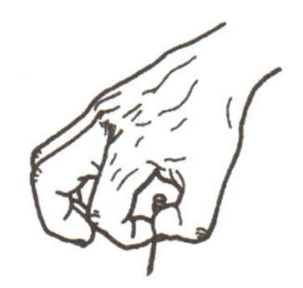
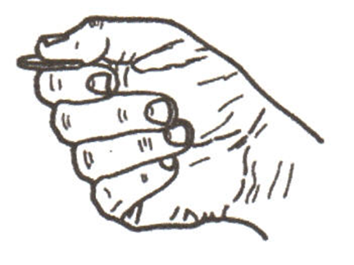
Lateral kavrama
Günlük yaşamda en sık kullanılanı palmar kavrama olduğu için, fonksiyonel kayba uğrayan elde cerrahi girişimlerle veya fonksiyonel splintlerle palmar kavramayı başarmak hedeflenirdi. Oysa deneyimler göstermiştir ki lateral kavrama çok daha gerçekçi bir hedef olmaktadır.
Palmar(kağıt tutma) uç kavrama(iğne tutma) lateral kavrama (anahtar tutma

